Slide 1
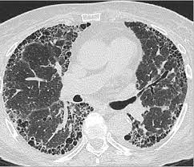
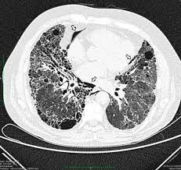
COMPARACION ENTRE LOS PACIENTES CON ENFISEMA-FIBROSIS Y FPI AL DIAGNOSTICO
Ángel Carmona González, Sofía Gutiérrez Hernández, Raquel de Andrés David, Aureliano Ais Daza, Aurelio Arnedillo Muñoz.
Hospital U. Puerta del Mar de Cádiz.
OBJETIVO
El objetivo de este estudio fue evaluar las diferencias al diagnóstico entre los pacientes con FPI (Fibrosis Pulmonar Idiopática) y CFPE (Enfisema-Fibrosis).
VARIABLES
Variables demográficas
Función pulmonar
Comorbilidades
Tiempo transcurrido hasta diagnóstico
Tratamientos recibidos
Exacerbaciones último año
MATERIAL Y MÉTODO
Se realizó un estudio observacional, transversal, descriptivo de todos los pacientes diagnosticados de CFPE en consulta y se comparó con una muestra al azar de pacientes con FPI.

Slide 2
RESULTADOS
Se observaron diferencias como:
Mayor numero de pacientes varones con CFPE vs FPI (11 vs 9 hombres; p=0.044)
Mayor incidencia de cáncer de pulmón en pacientes con CFPE (3 vs 0; p=0,044)
Mayor número de pacientes FPI tratados con antifibrótico (13 vs 5; p=0,004)
Un mayor número de pacientes CFPE recibió tratamiento inhalado (11 vs 4; p<0,001)
Agudizaron menos pacientes en el año previo en el grupo de CFPE (1 vs 6; p= 0,047).
CONCLUSIÓN
En nuestro grupo de pacientes con CFPE encontramos un aumento significativo de varones e incidencia de cáncer de pulmón, así como menor incidencia de agudizaciones y menor tasa de tratamiento antifibróticos comparado con el grupo de FPI.

